Slide 1
智蔓(SmartVine):
基于ReAct推理大模型与联邦
学习的葡萄智能协同决策系统
汇报人: 孟祥威
2026.05.23
Notes:
各位领导、同事，大家好！我是滋背倘排群。今天我要为大家介绍智蔓（SmartVine）——基于ReAct推理大模型与联邦学习的葡萄智能协同决策系统。它能为葡萄种植带来高效、精准的决策支持。下面我将详细汇报。

Slide 2
目录
项目背景与市场机会
技术方案与系统架构
01
02
CONTENTS
产品功能与创新亮点
商业模式与竞争优势
03
04
发展规划与收益预测
团队介绍
05
06
Notes:
本次汇报主要涵盖五个部分。先介绍项目背景与市场机会，让大家了解项目诞生的缘由和潜力；接着阐述技术方案与系统架构，展现项目的技术支撑；再说明产品功能与创新亮点，突出项目特色；然后分析商业模式与竞争优势，明确市场定位；最后规划发展与预测收益，展望项目前景。

Slide 3
项目背景与市场机会
01
Notes:
前面我们了解了本次汇报的整体目录框架。现在进入“项目背景与市场机会”章节，这部分能让我们清晰知晓项目诞生的缘由以及潜在的市场空间。接下来，我们将深入剖析传统葡萄种植面临的诸多问题以及行业的发展态势等内容。

Slide 4
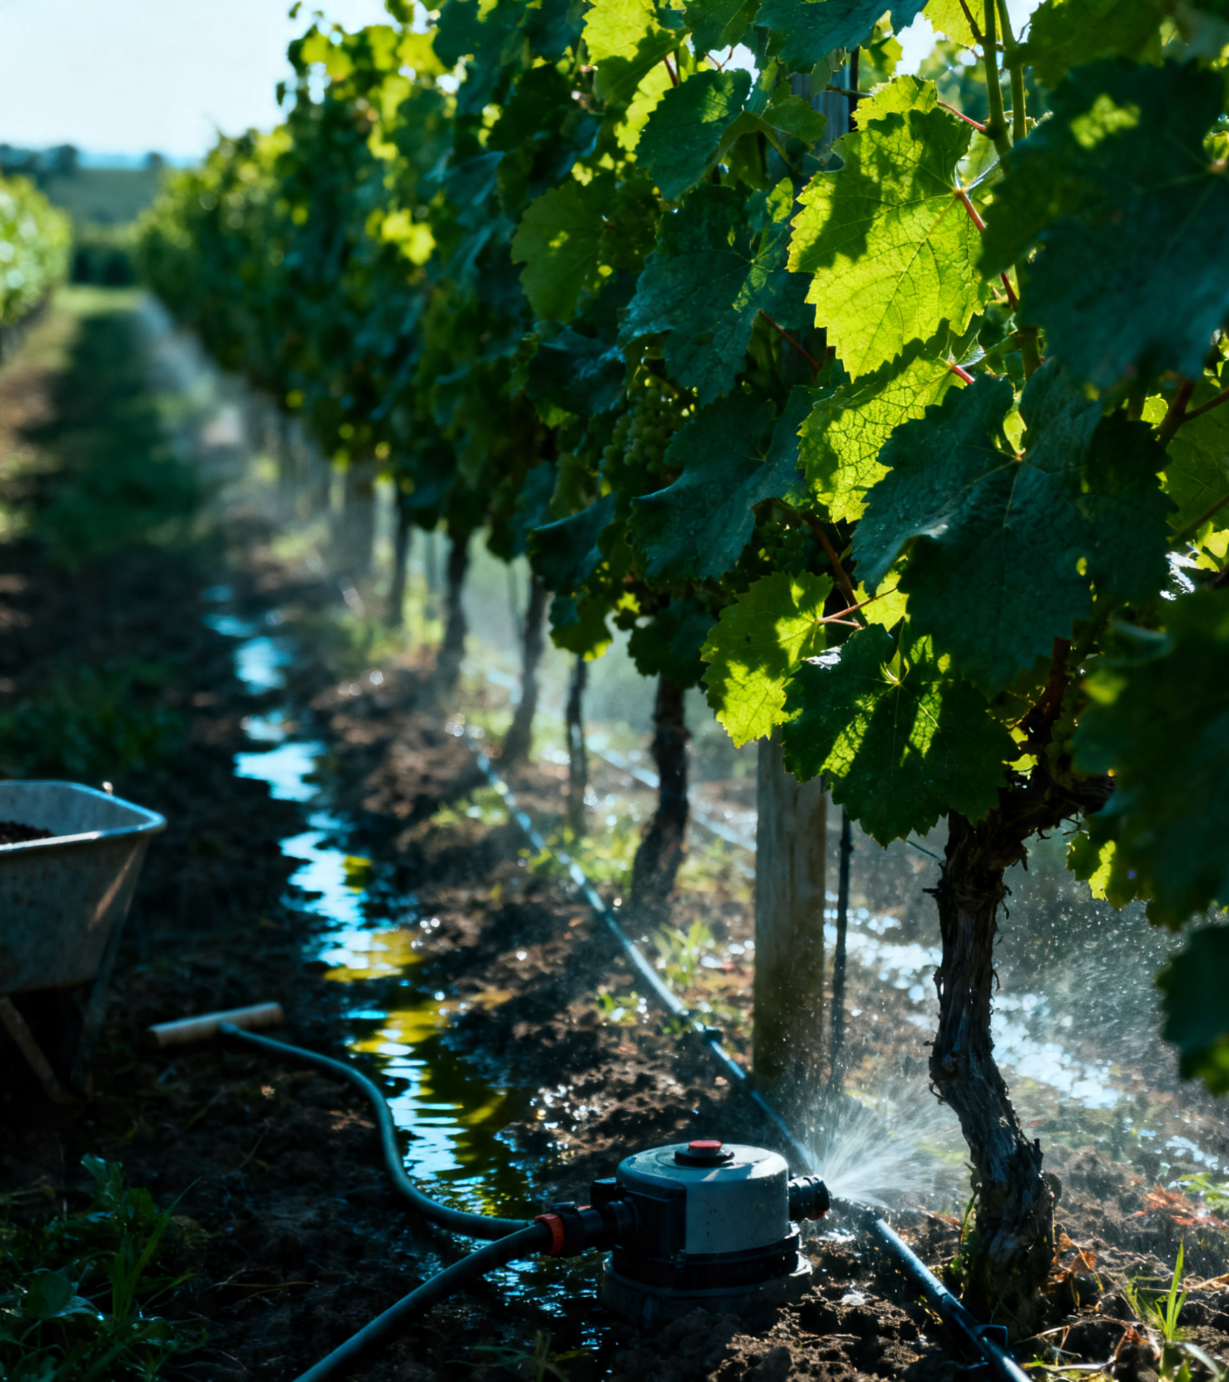


决策滞后性问题
传统种植的经验依赖模式
传统葡萄种植极度依赖人工经验，关键农事决策如灌溉、施肥等缺乏实时客观的数据支撑，导致决策效率低下。
滞后决策的效率与误差影响
人工经验判断存在较大误差，且数据反馈不及时，使得农事操作无法精准匹配葡萄生长需求，造成资源浪费和生产效率降低。
Notes:
传统葡萄种植严重依赖人工经验，像灌溉、施肥这类关键农事决策，缺少实时客观数据支撑，决策效率低下。而且人工经验判断误差大，数据反馈不及时，农事操作无法契合葡萄生长需求，造成资源浪费、生产效率降低。

Slide 5


数据孤岛与人才短缺挑战
数据孤岛现象的形成
复合型人才匮乏现状
农场间因商业机密顾虑，不愿共享种植数据，导致行业缺乏跨农场的协同学习机制，数据价值无法充分发挥。
劳动力成本不断上升，而既懂农业生产知识又掌握现代信息技术的复合型专业人才极度短缺，制约行业智能化发展。
Notes:
葡萄种植行业面临数据孤岛与人才短缺挑战。农场因商业机密顾虑不共享数据，缺乏跨农场协同学习机制，数据价值难以发挥。同时，劳动力成本上升，既懂农业又掌握信息技术的复合型人才短缺，严重制约行业智能化发展。

Slide 6
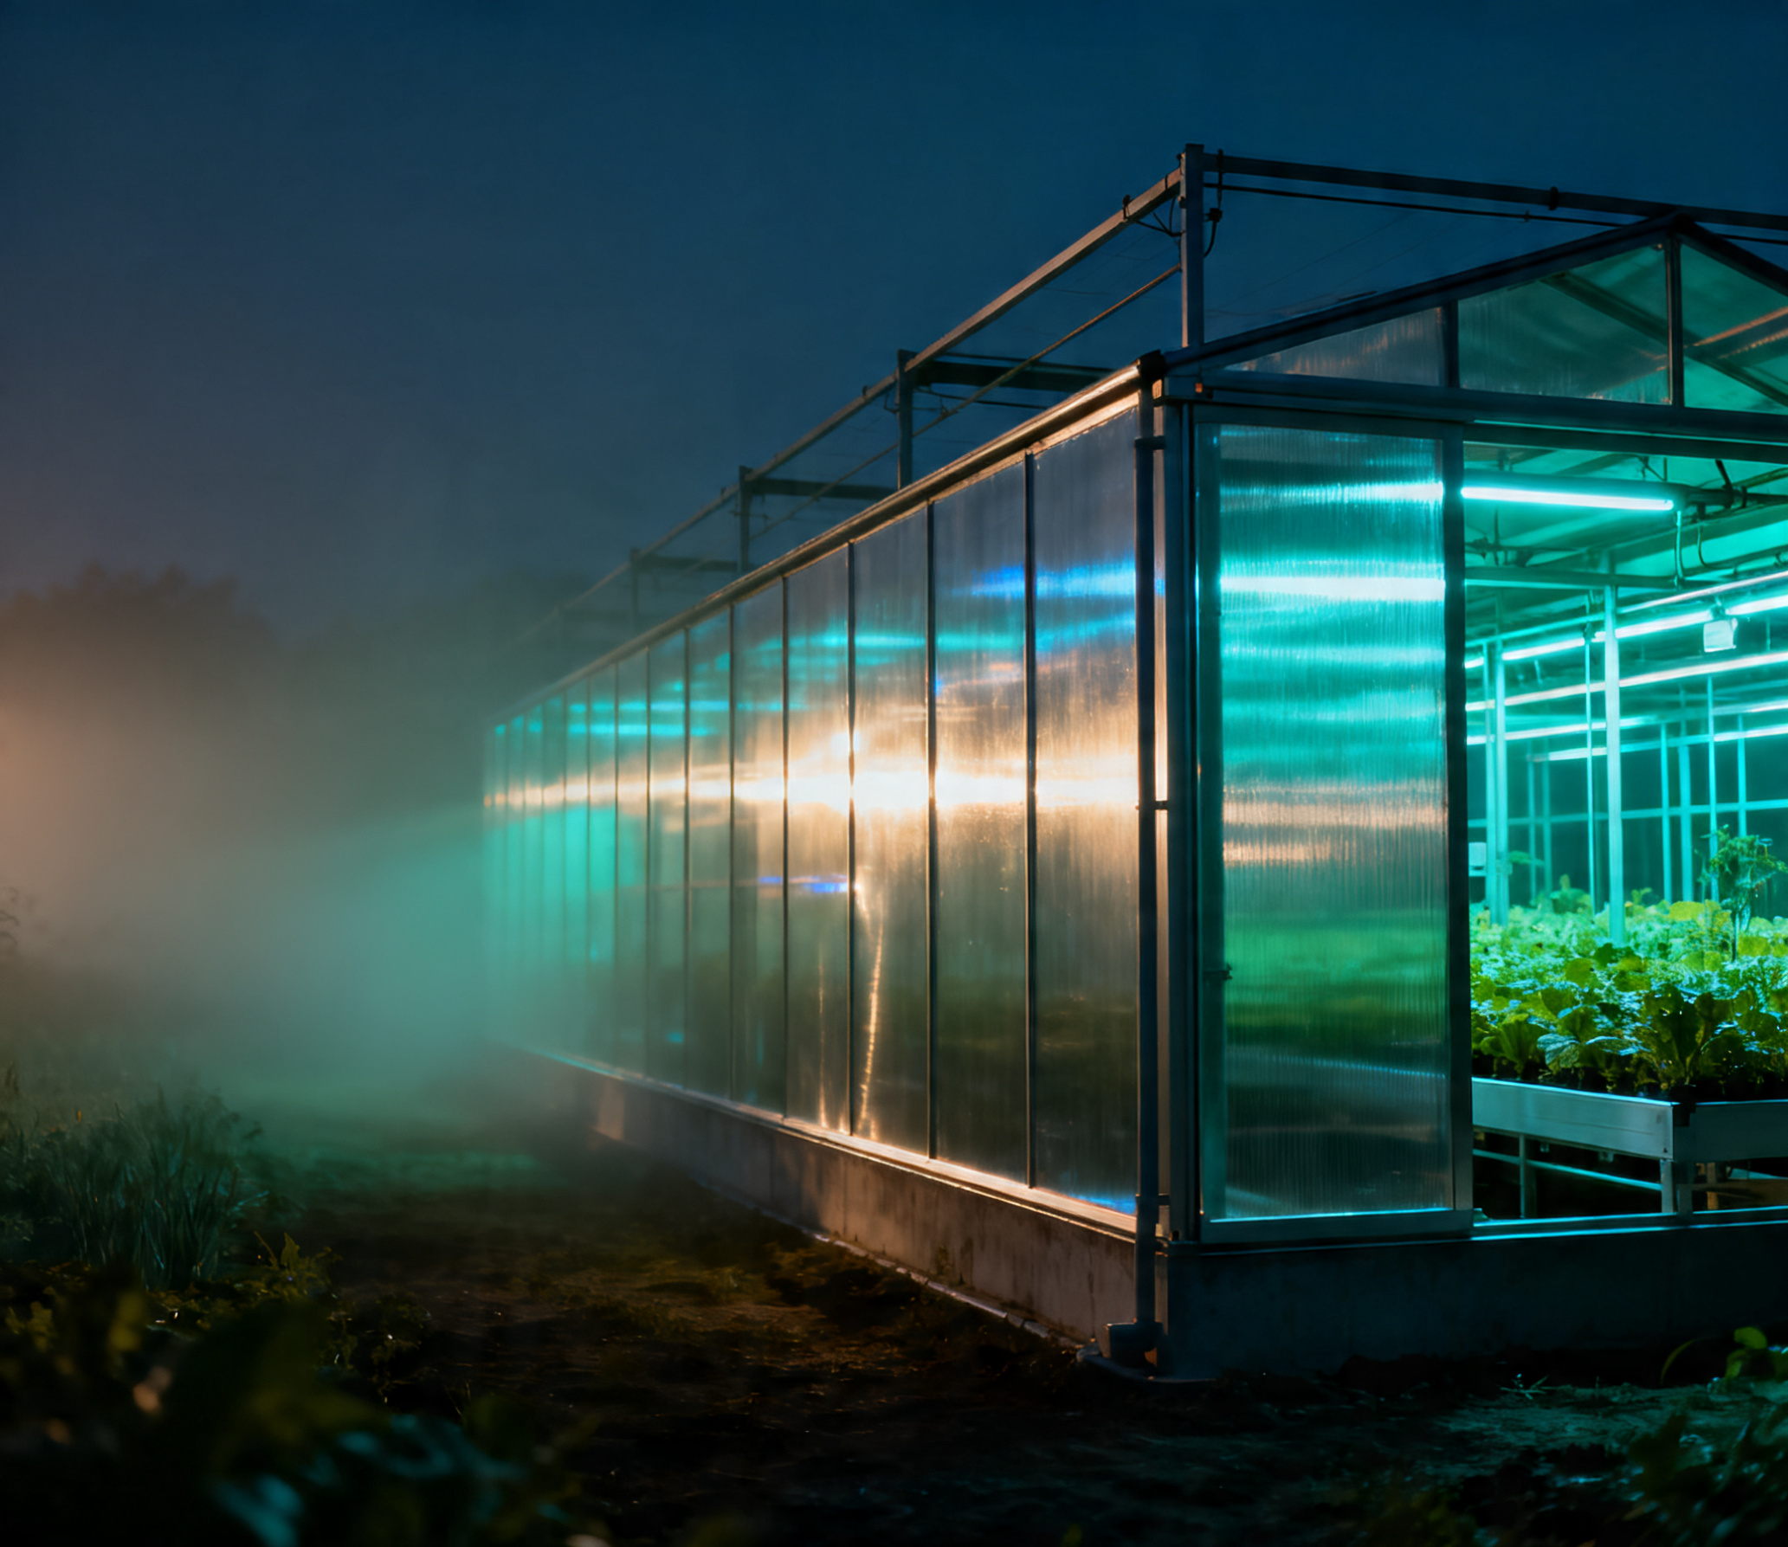
高增长率与政策驱动
行业增长态势
智慧农业行业年复合增长率（CAGR）约达15%，市场处于爆发前夜，展现出强劲的增长潜力。
国家政策支持
国家“十五五”规划明确强化农业现代化与数字乡村建设，政策红利持续释放，为智慧农业发展提供有力保障。
Notes:
智慧农业行业发展形势一片向好。其年复合增长率约达15%，市场处于爆发前夜，潜力巨大。同时，国家“十五五”规划聚焦农业现代化与数字乡村建设，政策红利不断，为行业发展提供了坚实保障，高增长率与政策驱动将推动行业迈向新高度。

Slide 7
系统架构与创新亮点
02
Notes:
前面我们分析了传统葡萄种植面临的诸多难题以及智慧农业的发展态势和市场需求。接下来，我们将聚焦于技术层面。本页将为大家介绍技术方案与系统架构，这是解决前面所提问题的关键所在。后续我们会详细了解具体的技术是如何发挥作用的。

Slide 8

早期多模态诊断与非接触式精准检测
基于YOLO的视觉检测技术
融合视觉大模型与农业专家知识库
以6000余张图片构建数据集，精准量化果实成熟度与含糖量特征，摒弃破坏性抽检，破解人工判定误差大、传统检测繁琐的痛点。
融合前沿视觉大模型（GLM-4V）与农业专家知识库，实现早期病害的精确诊断与治疗方案输出，提升准确率，解决早期病害肉眼识别率低、错过最佳防治期的难题。
Notes:
早期多模态诊断与非接触式精准检测技术，能有效解决农业难题。基于YOLO的视觉检测技术结合多光谱图像分析，精准量化果实成熟度与含糖量，告别破坏性抽检。融合视觉大模型与农业专家知识库，实现早期病害精确诊断与治疗，提升准确率。

Slide 9
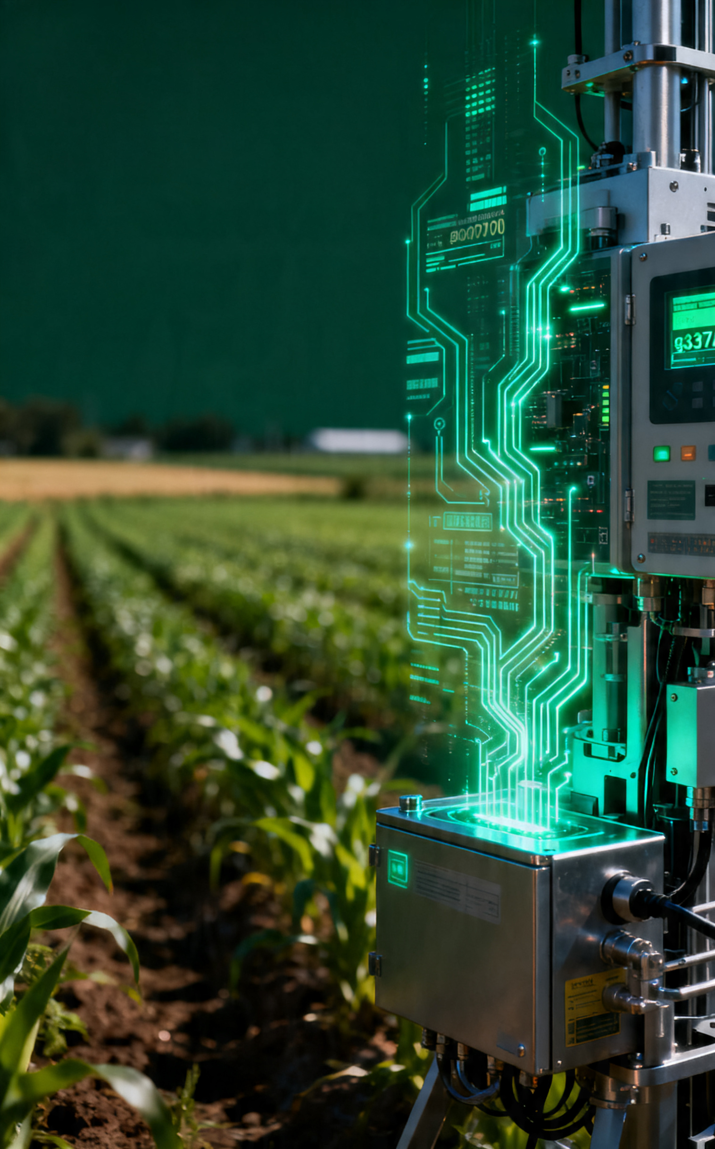
数据驱动闭环决策
引入ReAct推理大模型
充当“AI总管”，自主分析多维数据，提供从灌溉、施药到采摘的全流程可执行农事建议，解决传统种植过度依赖人工经验的问题。
采用个性化联邦学习架构（Online-FCL）
实现模型跨农场协同训练，确保原始数据绝不出农场，解决农场间因商业机密顾虑不愿共享数据、行业缺乏跨农场协同学习机制的数据孤岛现象。
Notes:
引入ReAct推理大模型，它如同“AI总管”，自主分析多维数据给出全流程农事建议，告别传统种植对人工经验的过度依赖。采用个性化联邦学习架构，实现跨农场协同训练，原始数据不出农场，解决数据孤岛问题，达成数据驱动闭环决策。

Slide 10



双引擎AI大模型与边缘协同算法
Moonshot Kimi：强大对话推理引擎
融合Moonshot Kimi的对话推理能力，为系统提供高效的逻辑分析与决策支持，实现自然语言交互与指令生成。
智谱GLM-4V：多模态视觉分析能力
集成智谱GLM-4V多模态视觉大模型，深度解析图像中的颜色、形状、纹理等细节，支撑精准病害诊断与成熟度评估。
个性化联邦算法：边缘节点持续进化
部署个性化联邦算法模块，支持边缘节点在线连续学习与参数聚合，实现全局经验共享与本地精准优化，解决了数据孤岛问题。
Notes:
本系统融合双引擎AI大模型与边缘协同算法。Moonshot Kimi提供高效逻辑分析与决策支持，实现自然语言交互。智谱GLM - 4V深度解析图像细节，助力精准病害诊断与成熟度评估。Online - FCL算法让边缘节点持续进化，避免“灾难性遗忘”。

Slide 11

轻量级前端与高效视觉引擎
微信原生小程序：零门槛便捷接入
农户无需安装额外应用，通过微信扫码即可使用，极大降低使用门槛，具备天然裂变与社交传播属性。
Django Web控制台：多端协同管理
提供Web端管理界面，支持多终端覆盖，满足农场管理者对数据监控、系统配置等复杂操作需求。
深度优化YOLO架构：边缘端实时检测
基于YOLOv8/v11架构深度优化，可在Jetson Nano等边缘设备上实现毫秒级目标实时检测，保障田间实时分析能力。
Notes:
系统具备轻量级前端与高效视觉引擎。微信原生小程序零门槛接入，农户扫码即用，降低使用成本且利于传播；Django Web控制台支持多端协同管理，满足农场管理者复杂操作需求；深度优化YOLO架构，实现边缘端实时检测，保障田间分析能力。

Slide 12
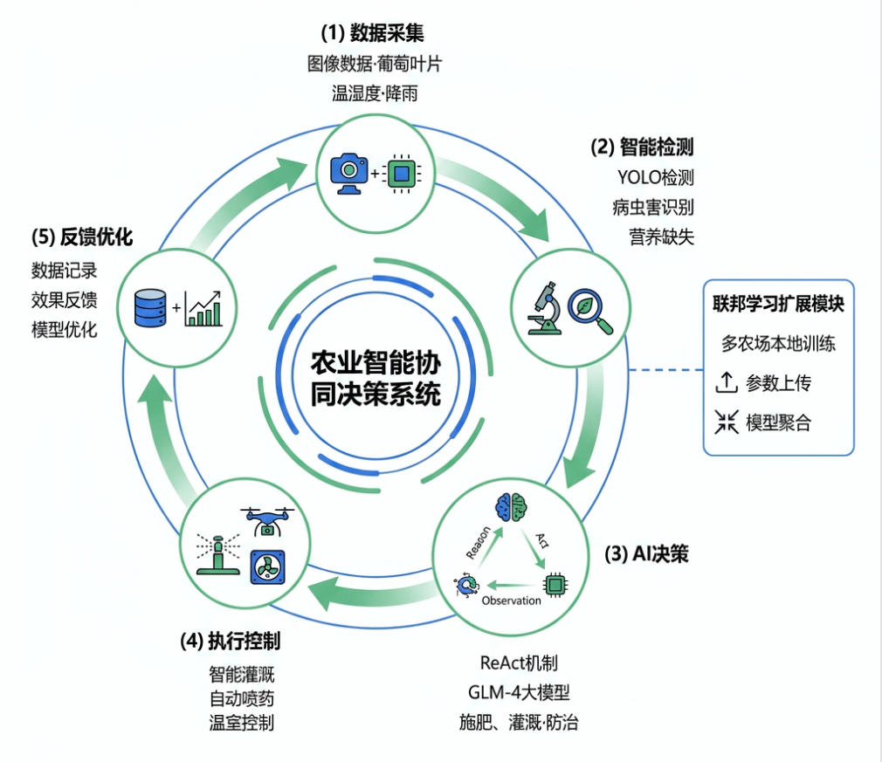
系统闭环
农业智能协同决策系统
Notes:
前面我们了解了系统各模块的功能，如智能检测、决策、控制等。现在我们来到了“系统闭环”这一关键页面。该系统的闭环意义重大，它能让农业智能协同决策系统高效运行，实现各环节无缝衔接。接下来，我们将探讨其商业模式和竞争优势。

Slide 13
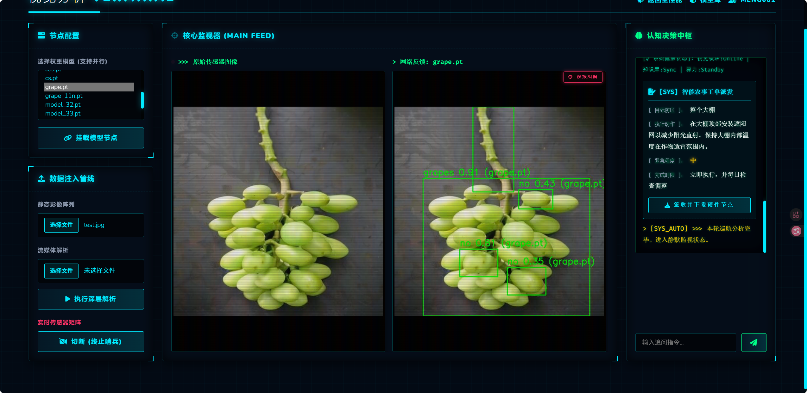
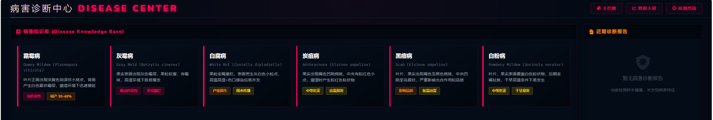
智能病虫害检测（YOLO模型）
输入：
农户拍摄的叶片图片
处理：
图像预处理 → 模型推理 → 输出类别与置信度
输出：
病害类型 + 位置标注 + 置信度
Notes:
智能病虫害检测采用YOLO模型，以农户拍摄的叶片图片为输入。经图像预处理、模型推理等处理，输出病害类型、位置标注和置信度。该模式高效精准，助力农户及时掌握作物健康状况，为科学防治提供有力依据。

Slide 14
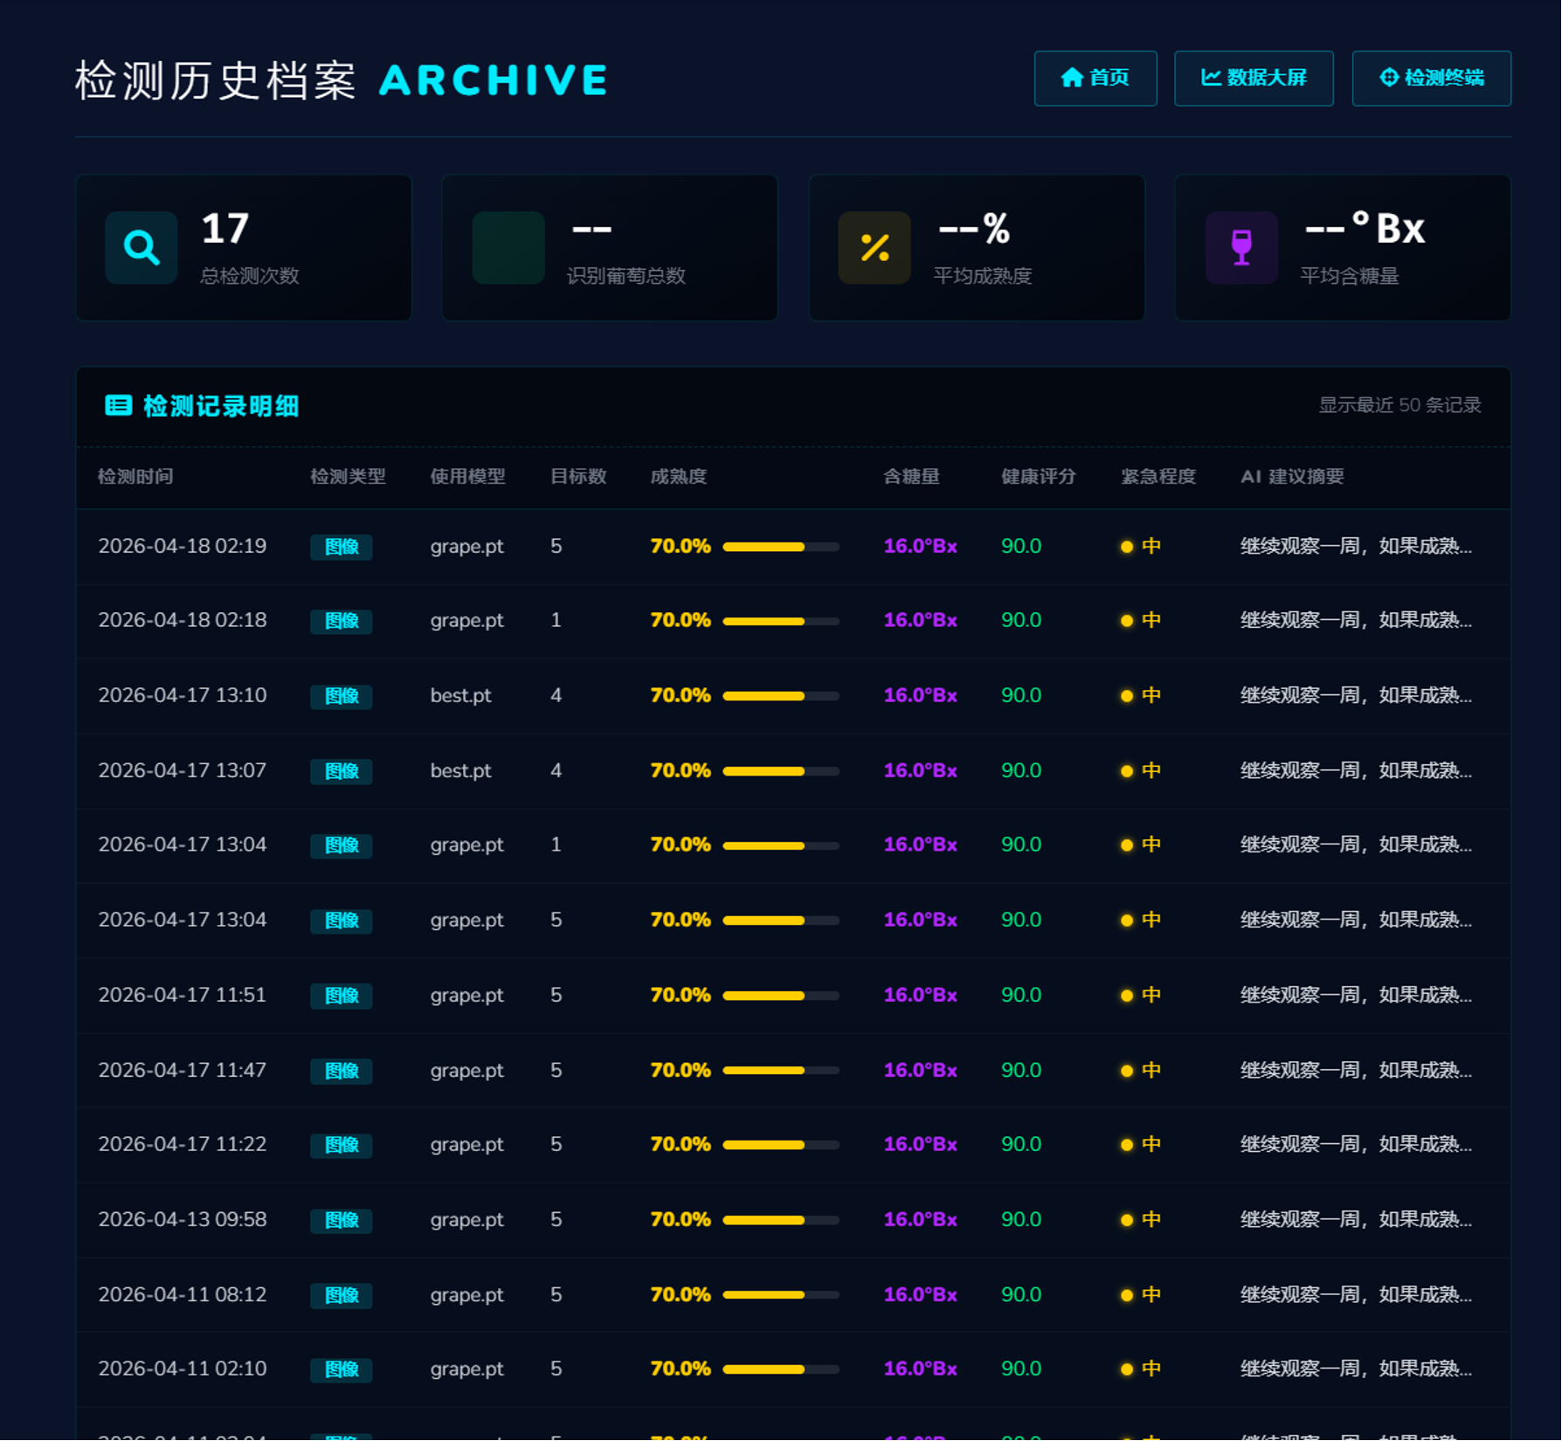
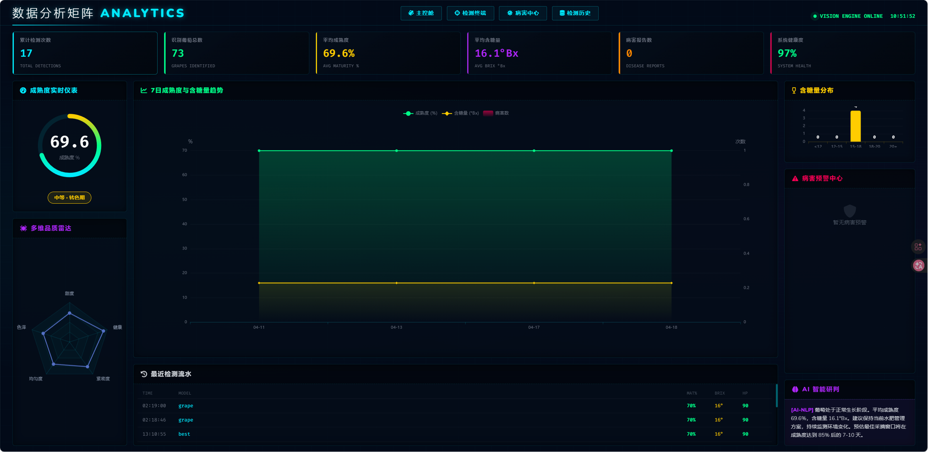
多源数据融合智能决策（ReAct + GLM-4）
  结合 检测结果 + 天气数据 + 作物生长阶段
使用 ReAct推理框架 驱动大模型进行决 策
Notes:
多源数据融合智能决策采用ReAct + GLM - 4模式。它将检测结果、天气数据与作物生长阶段相结合，运用ReAct推理框架驱动大模型决策。这种模式能综合多方面信息，为农业生产提供更科学、精准的决策依据。

Slide 15
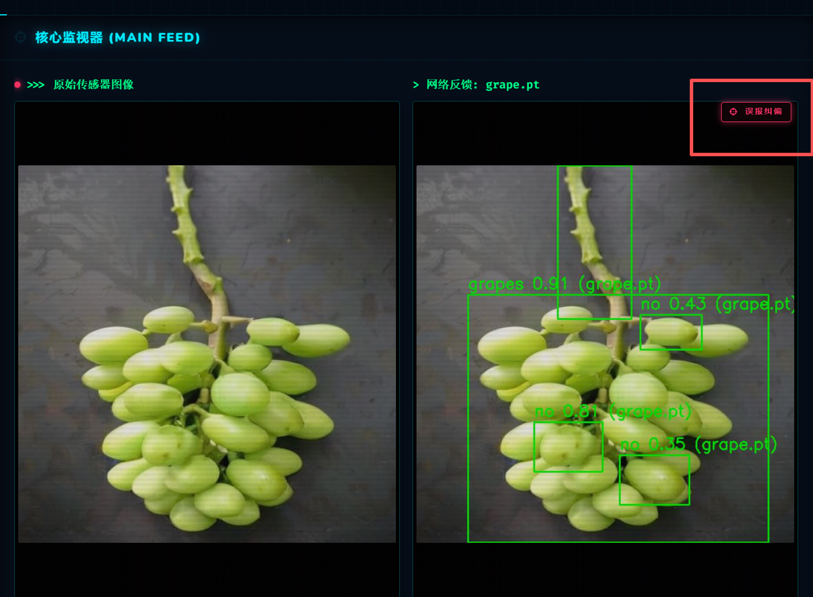
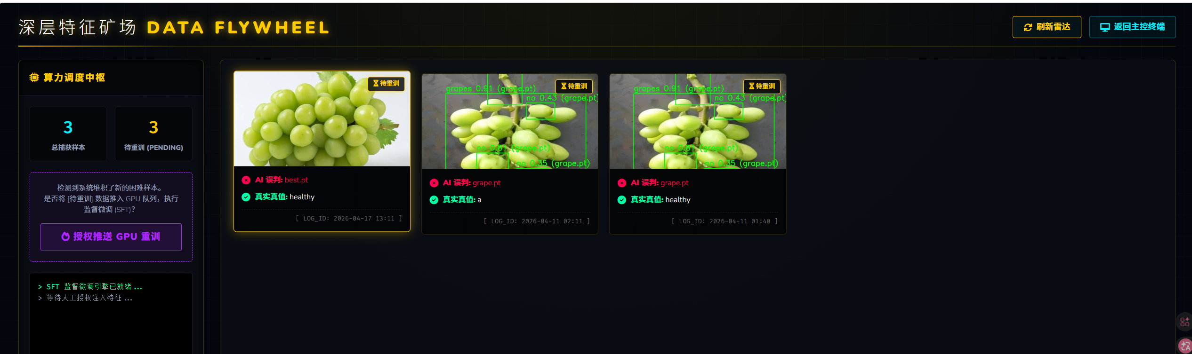
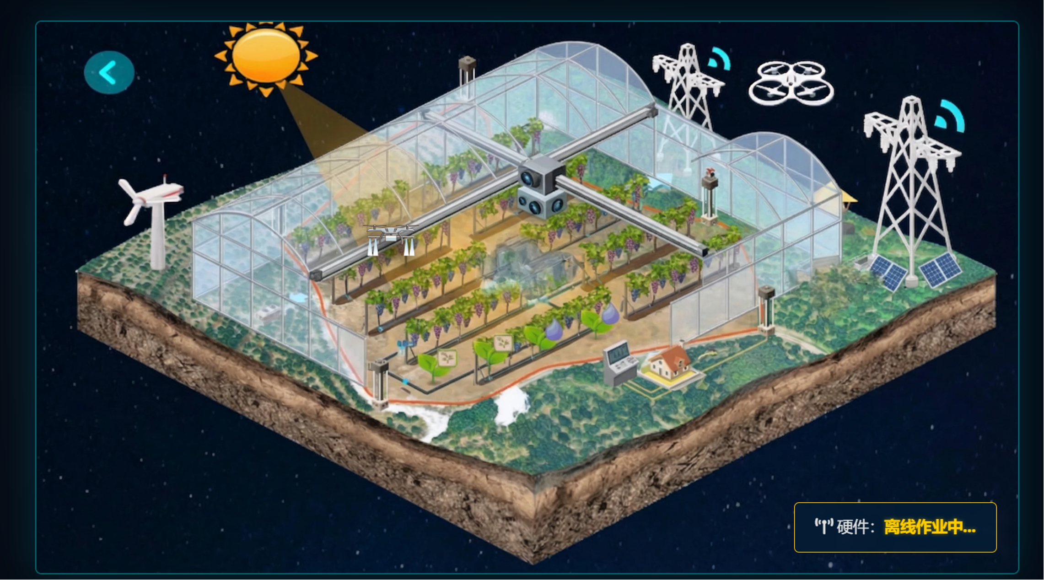
智能控制系统（硬件联动）
误报纠错
确定
AI分析完成后，可直接控制农业设备
实现“分析 → 执行”闭环
减少人工干预
Notes:
智能控制系统实现硬件联动，AI分析完成后可直接控制农业设备，达成“分析→执行”闭环。这既能减少人工干预，提高作业效率，又能进行误报纠错，保障农业生产的精准性与稳定性。

Slide 16
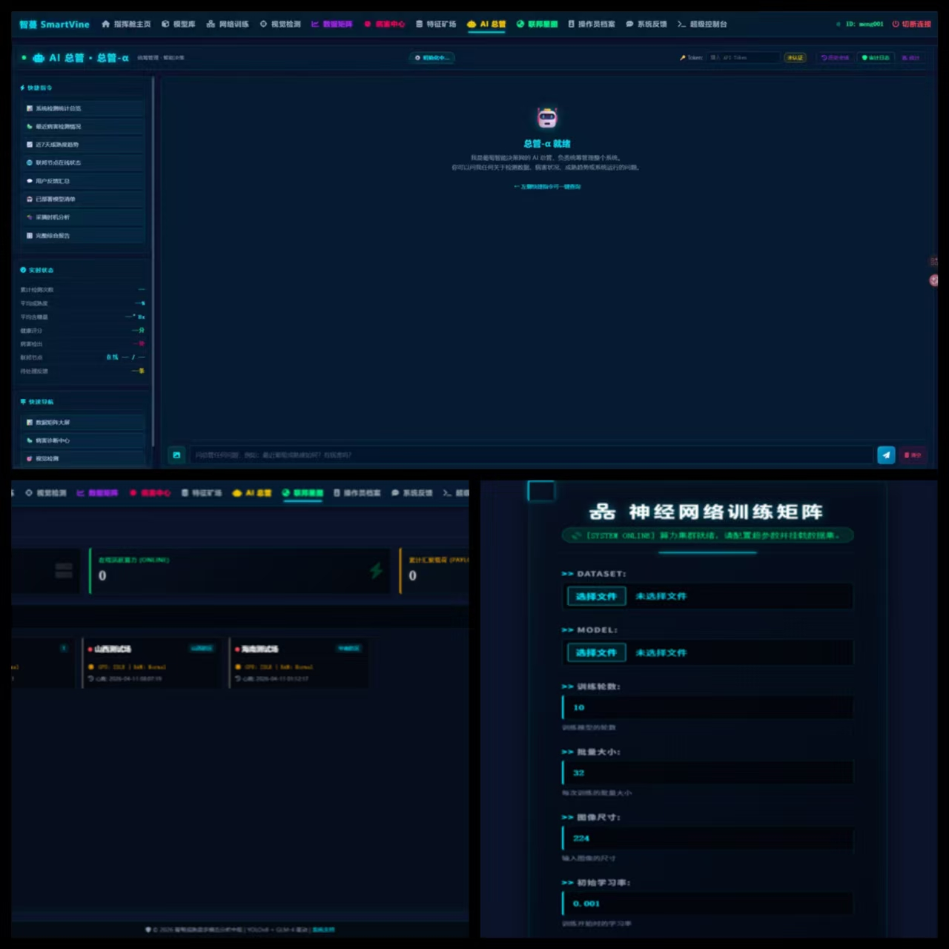
联邦学习模块
数据隐私保护与模型协同优化
不同农户数据本地训练
只上传模型参数，不上传原始数据
核心机制：
本地训练 → 参数加密 → 聚合更新
Notes:
联邦学习模块核心机制为本地训练、参数加密与聚合更新，兼顾数据隐私保护与模型协同优化。不同农户数据在本地训练，仅上传模型参数而非原始数据，既保障数据安全，又能实现模型的协同升级，提升系统的整体性能。

Slide 17
系统闭环
农业智能协同决策系统
Notes:
前面我们了解了系统各模块的功能，如智能检测、决策、控制等。现在我们来到了“系统闭环”这一关键页面。该系统的闭环意义重大，它能让农业智能协同决策系统高效运行，实现各环节无缝衔接。接下来，我们将探讨其商业模式和竞争优势。

Slide 18
商业模式与竞争优势
04
Notes:
前面我们了解了农业智能协同决策系统的各个模块及系统闭环。接下来，让我们聚焦商业模式与竞争优势。这部分将剖析智蔓在市场中的独特定位和盈利方式，以及与竞品相比的差异化。之后，我们还会看到其具体的市场渗透策略。

Slide 19
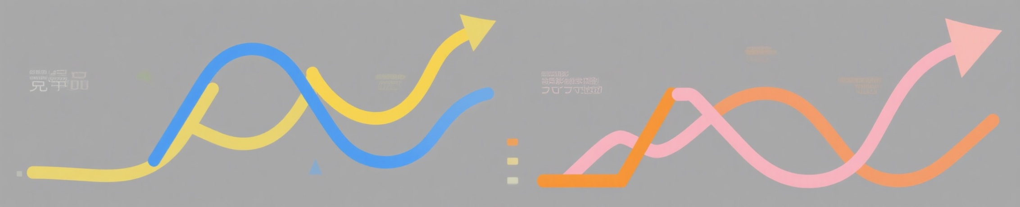
主要竞品优劣势对比
杭州蒲丰智能
海睿科技
飒沓机器人
开源YOLO
优势：纯软件SaaS驱动，低成本极速部署，利用联邦学习打破硬件孤岛。劣势：单套部署成本数十万极高，依赖重型专用设备。
优势：传统数据积累丰厚，拥有庞大人工专家库。劣势：响应慢，高度依赖人工，无法实现大规模并发诊断。
优势：高端果园自动化机械作业(采摘、除草)。劣势：局限于机械执行层面，系统大脑缺乏智能策略规划。
优势：完全免费开源，适合极客定制。劣势：缺乏农业专有Know-how，无任何端到端决策机制。
Notes:
在农业智能领域，各竞品优劣并存。杭州蒲丰智能以纯软件SaaS驱动，能低成本极速部署，但单套成本高且依赖重型设备；海睿科技数据积累丰厚、专家库庞大，却响应慢且依赖人工；飒沓机器人擅长果园机械作业，却缺乏智能策略规划；开源YOLO免费开源适合定制，却无农业专业知识与决策机制。

Slide 20
智蔓(SmartVine)的绝对差异化
ReAct大模型实现毫秒级自动化决策
多模态分析指挥作业方向
01
02
提供7x24不间断专业服务，主动调取环境、历史数据进行综合推理，直接生成可执行指令，实现“检测即决策”。
拥有强AI大脑，不仅能感知，更能通过多模态分析指挥作业方向，融合视觉大模型与农业专家知识库。
内置顶级农业知识库与逻辑链
极致轻量的前端体验
03
04
提供交钥匙型的全流程闭环服务，系统能自动出具涵盖病害名称、致病机理、扩散风险及治疗方案的完整报告。
农户只需打开微信小程序，随手拍照即可获得专家级分析，零安装成本使其具备强大的天然裂变与社交传播属性。
Notes:
智蔓（SmartVine）具备四大绝对差异化优势。ReAct大模型实现毫秒级决策，7x24服务“检测即决策”；多模态分析融合视觉与知识库，指挥作业方向；内置顶级知识库，出具完整报告；前端轻量，微信小程序随手拍照获专家分析，裂变传播强。

Slide 21
发展规划与收益预测
05
Notes:
前面我们了解了智蔓的差异化优势、营收矩阵以及市场渗透策略。接下来这页的发展规划与收益预测至关重要，它为我们展示了企业未来的蓝图和盈利走向。有了前面的铺垫，这部分能让我们清晰看到企业如何一步步实现目标、创造收益，后续我们会具体看看盈利预测情况。

Slide 22



多元化稳定营收矩阵
SaaS订阅服务
私有化级部署
增值生态赋能
基础版（99元/月）：含1000次AI检测、基础病害诊断与小程序标准接入；专业版（499元/月）：无限次调用、专属高级多模态诊断及联邦学习节点权限。
针对大型规模化农场、政府级数字农业产业园项目，收取高净值一次性软件授权费，叠加每年15%-20%的持续维保升级费。
精准农资广告：基于诊断结果为农资企业匹配推送特效农药与肥料；农业金融保险：利用高颗粒度检测数据为险企提供精准核保与定损依据。
Notes:
智蔓拥有多元化稳定营收矩阵。SaaS订阅服务分基础版与专业版，满足不同需求；私有化级部署面向大型农场与产业园，收取授权费和维保升级费；增值生态赋能精准农资广告和农业金融保险，挖掘更多盈利点。

Slide 23
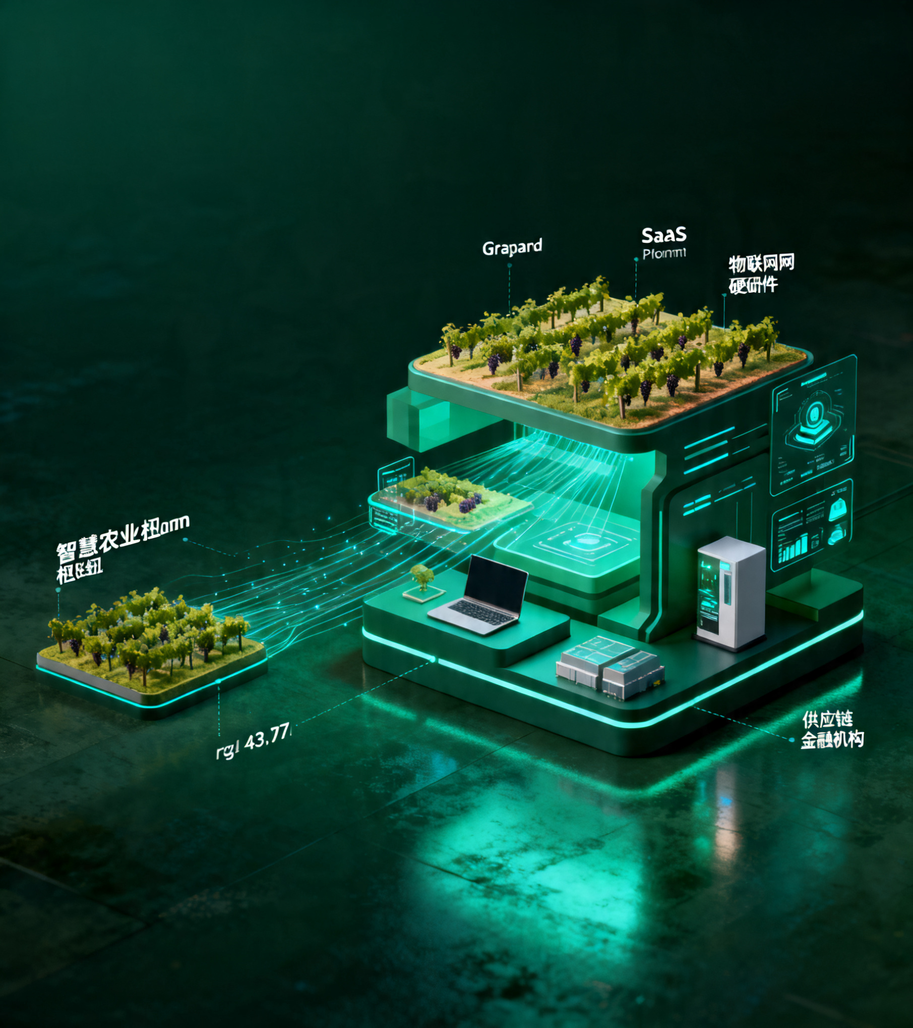
三阶段市场渗透策略
第一阶段：破局与标杆建立（第0-1年）
深度绑定3-5家头部葡萄园作为先导试点，驻场实测打磨Al模型精度，沉淀降本增效案例，打造行业灯塔效应。
第二阶段：区域扩张与渠道覆盖（第1-3年）
启动标准化SaaS大规模招商推广，覆盖国内主要葡萄产区，构建省市县三级分销商与技术服务网络，实现营收高速跨越。
第三阶段：全产业链生态整合（第3-5年）
超越软件工具属性，接入物联网硬件厂商及供应链金融机构，将智蔓打造为智慧农业基础数据与决策枢纽。
Notes:
智蔓的市场渗透分三阶段。第0 - 1年，深度绑定3 - 5家头部葡萄园试点，打磨AI模型精度，沉淀案例打造灯塔效应。第1 - 3年，启动SaaS招商，覆盖葡萄产区，构建服务网络实现营收跨越。第3 - 5年，整合产业链，打造数据与决策枢纽。

Slide 24
项目成效
05
Notes:
前面我们了解了智蔓的差异化优势、营收矩阵以及市场渗透策略。接下来这页的发展规划与收益预测至关重要，它为我们展示了企业未来的蓝图和盈利走向。有了前面的铺垫，这部分能让我们清晰看到企业如何一步步实现目标、创造收益，后续我们会具体看看盈利预测情况。

Slide 25
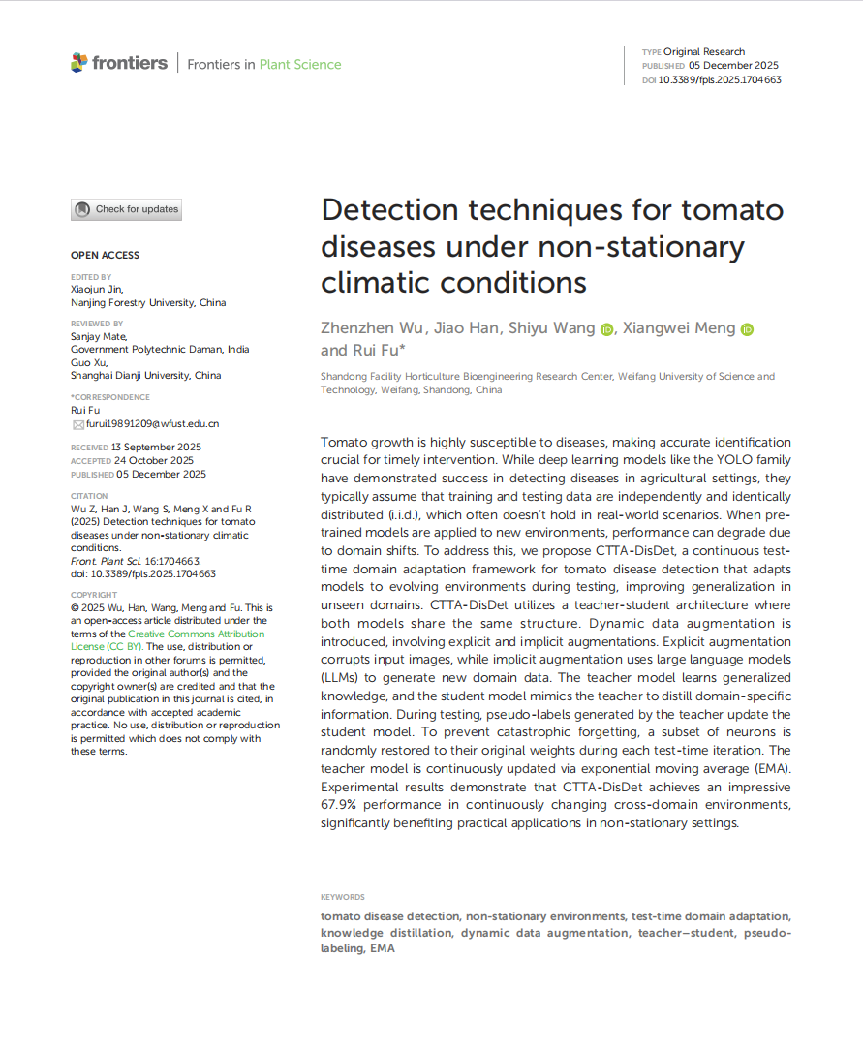
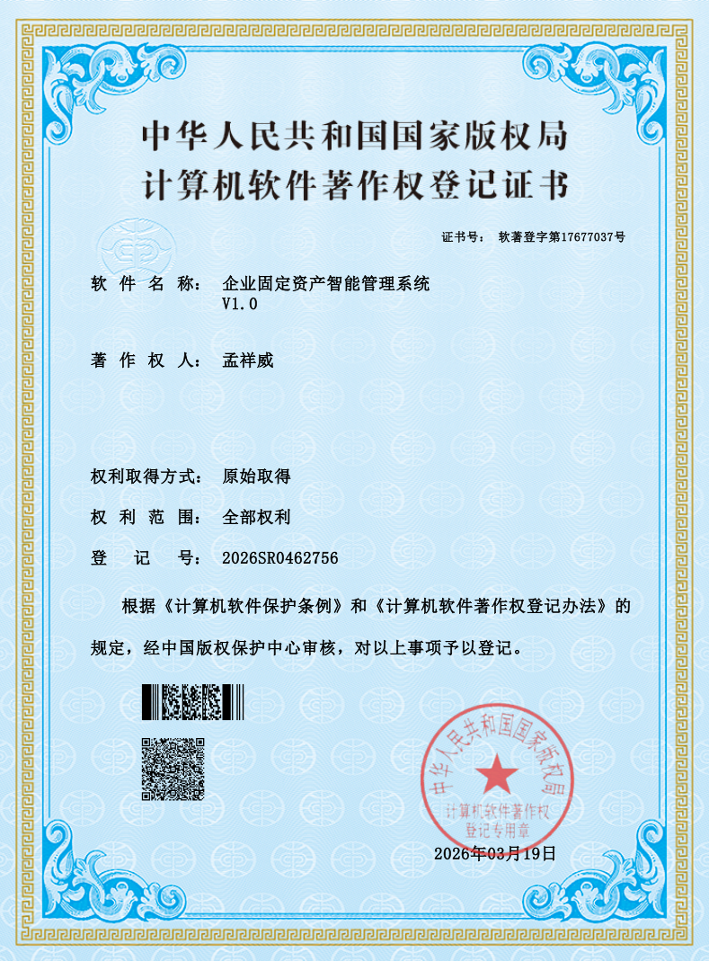

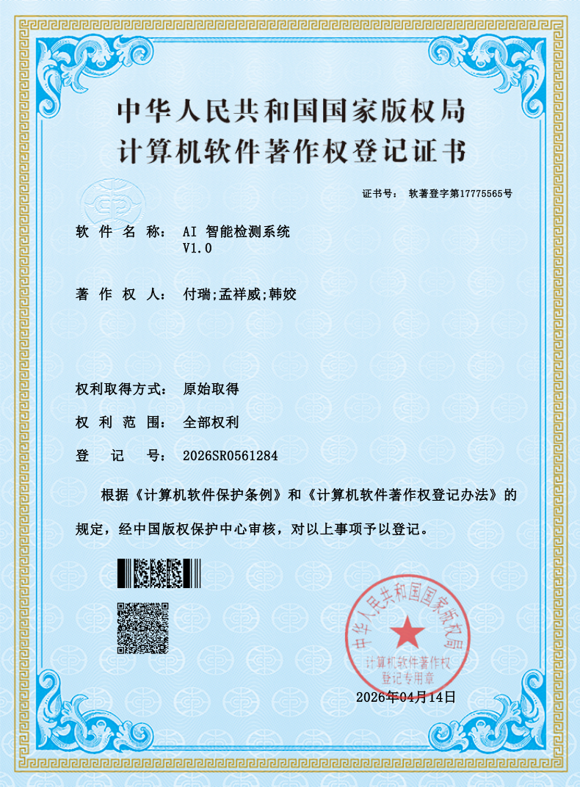

项目成效
Notes:
智蔓短期目标为1年内完成系统功能闭环，提升检测召回率与体验，拓展试点农场，申报专利，争取大赛获奖；中期2 - 3年开展SaaS招商，覆盖葡萄产区，构建网络实现营收跨越；远期3 - 5年进化为通用平台，出海发展，汇聚数据，筹备上市。

Slide 26
感谢评委老师的聆听
Notes:
尊敬的评委老师，本次演示中，我们深入探讨了农业智能协同决策系统——智蔓（SmartVine）。通过与主要竞品的对比，凸显了智蔓在自动化决策、多模态分析、知识库构建以及前端体验等方面的绝对差异化优势。同时，我们也介绍了多元化稳定营收矩阵，包括SaaS订阅服务、私有化级部署和增值生态赋能。并且规划了三个阶段的市场渗透策略，以及短期、中期与远期的发展目标，盈利预测也展现出稳健增长的态势。
农业是国家的根基，而智蔓致力于为农业注入智能化的力量，助力农业实现高效、精准的发展。我们相信，智蔓不仅能够为农户带来切实的降本增效，还能推动整个农业产业的数字化升级。
在此，衷心感谢各位评委老师的聆听与支持。期待能与各位携手，共同为智慧农业的发展贡献力量，让科技之光照亮农业的每一寸土地，共同开创农业智能化的美好未来！

